Slide 1

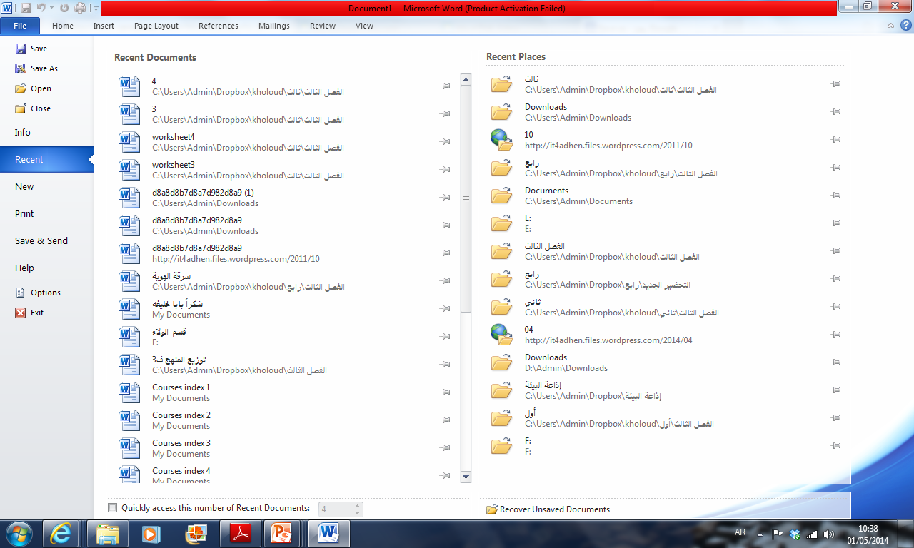
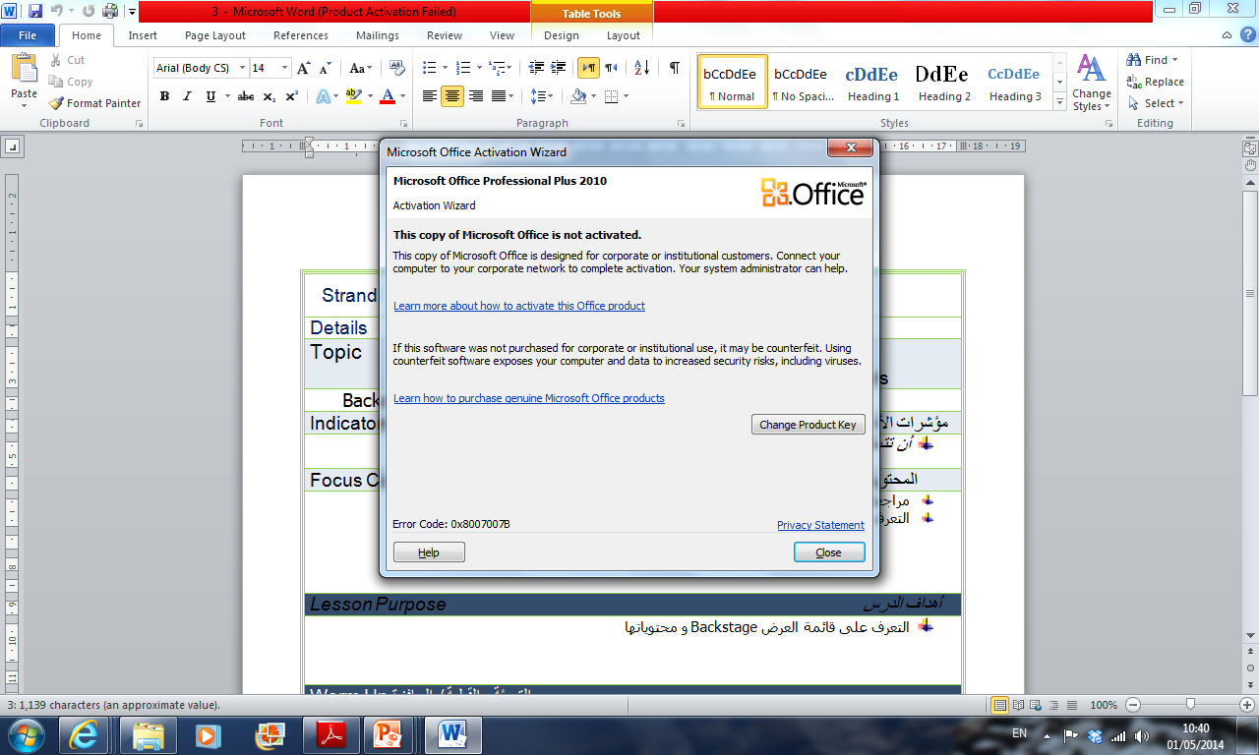
بعد انجاز العمل في برنامج الورد Word كيف يمكنني الاحتفاظ به؟

Slide 2
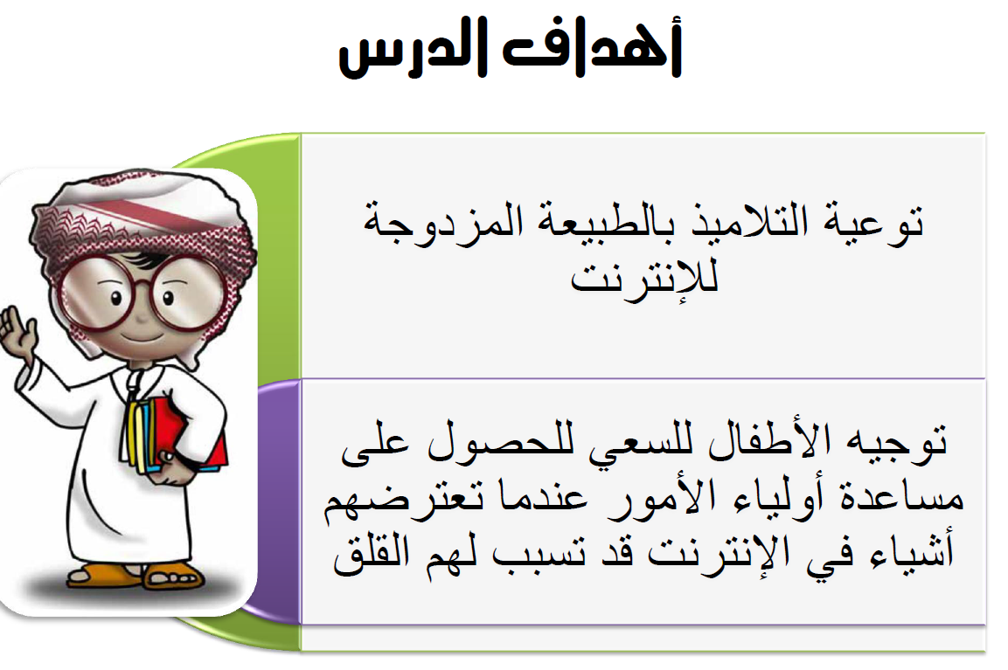

التعرف على أداة الحفظ Save
التعرف على دواعي استخدام أداة الحفظ باسم Save as

Slide 3
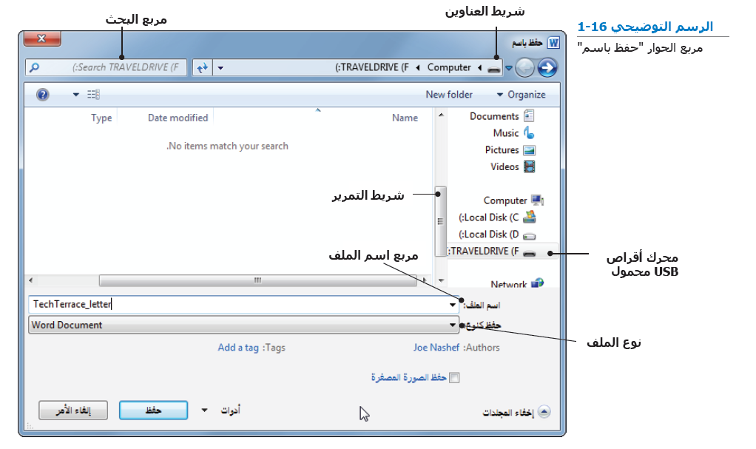
حفظ المستند للمرة الأولى

Slide 4
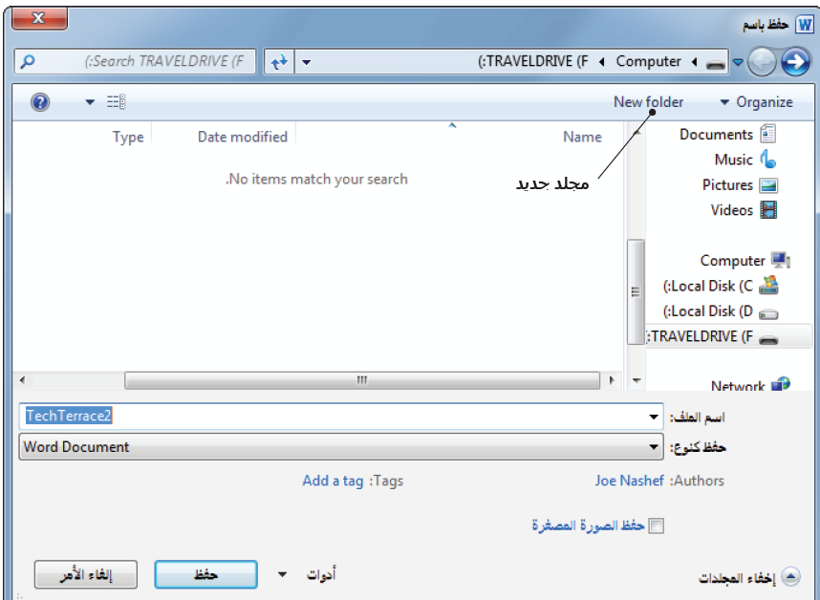
حفظ المستند في مجلد جديد

Slide 5
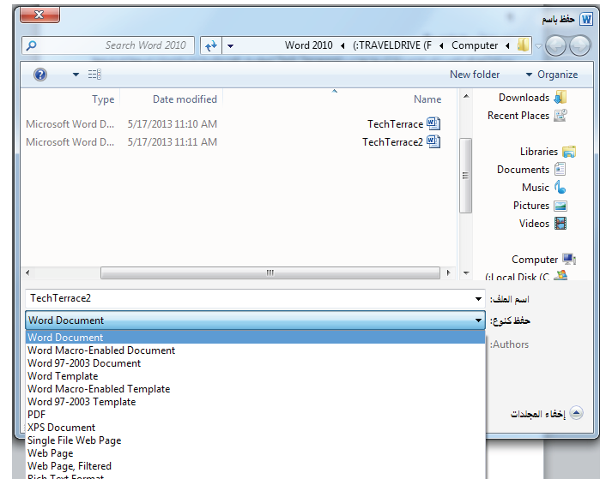
حفظ المستند باسم مختلف ونوع مختلف ومكان مختلف
Save as

Slide 6

تدريب عملي (يوم العلم)
الخطوات
افتحي برنامج الوورد واكتبي العنوان (يوم العلم) | 1
استخدمي أدوات التنسيق لتنسيق الخط | 2
أضيفي صورة لعلم دولة الإمارات | 3
أضيفي شكل واكتبي بداخله أسمك | 4
احفظي المستند باسم يوم العلم في المستندات ثم على سطح المكتب | 5

